Slide 1


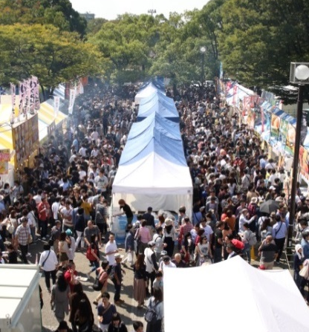
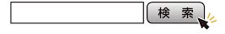

2018年9月12日
北海道フェアin代々木実行委員会
(株式会社北日本広告社)
プレスリリース
30年目の北海道フェア。
食の魅力が更なる進化。
ここでしかできない体験を!!
【開催概要】
昨年の会場風景
タイトル 第３０回北海道フェアin代々木～ザ・北海食道～
開催日時 2018年10月5日(金)～8日(月・祝) 4日間
10：00～19：00（雨天決行/荒天中止）
※北海道ふるさと会ゾーンは18：00まで
※最終日は18：00まで
会 場 代々木公園野外ステージ前広場（ＮＨＫ放送センター横）
ＪＲ山手線「原宿」駅から徒歩約７分
東京メトロ「明治神宮前」駅から徒歩約7分
出展ブース数 94ブース
入場料 無料
ホームページ 「北海道フェア」で検索 http://www.hokkai-syokudo.jp/
主 催 北海道フェアin代々木～ザ・北海食道～実行委員会
後 援 北海道 北海道観光振興機構 北海道新聞社 渋谷区観光協会
運営・管理 ザ・北海食道運営事務局(株式会社北日本広告社内)
特別協力 サッポロビール株式会社北海道本社
会場内では９月６日に発生した北海道胆振 東部地震により被災された方々の支援に役立てるため、北海道新聞社ブースに募金箱を設置し、広く来場者の皆様から義援金の受付を行います。お寄せいただいた義援金については、北海道災害義援金募集委員会を通じて、道内の被災された方々へお届けします。
東京支社 東京都港区虎ノ門2丁目2-5共同通信会館1階
TEL：03-5797-7666
担当：工藤 kudo@ad-kitanihon.co.jp
北海道フェアin代々木～ザ・北海食道～

Slide 2
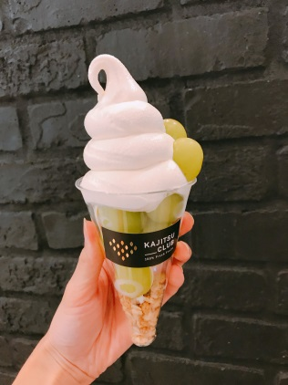
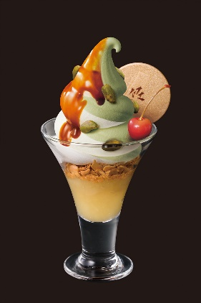
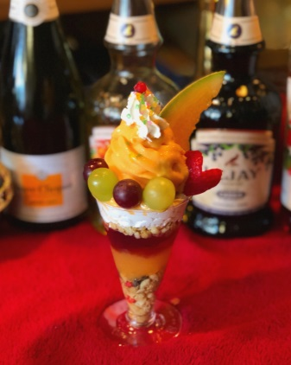

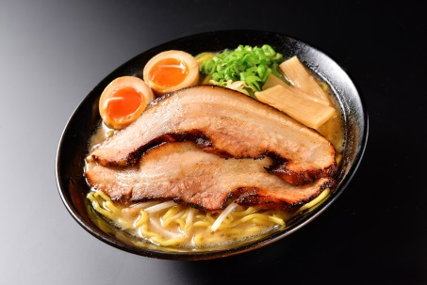
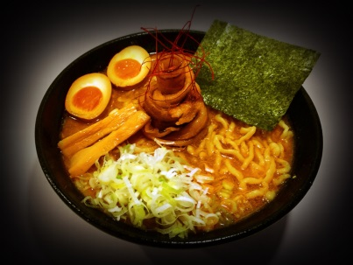
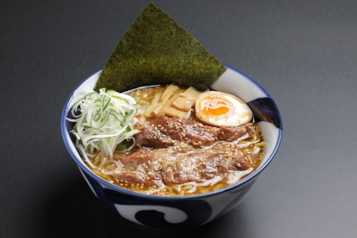
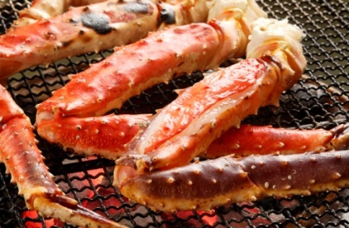
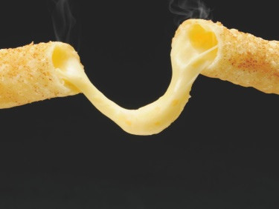
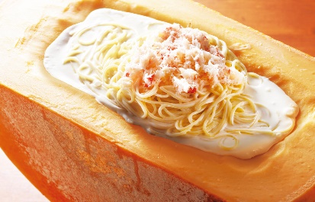
2018年9月12日
北海道フェアin代々木実行委員会
(株式会社北日本広告社)
プレスリリース
今年はここが違う！！新たな企画で北海道を堪能しよう。
ポイント１
■お酒のシメならどっち？！ ラーメンｏｒパフェ？
新文化!!札幌シメパフェエリア
札幌では飲んだ後にシメパフェを食べるのが当たり前というくらいに夜に食べるパフェが大流行！
北海道の生乳から作った濃厚なクリームとスタイリッシュなデザインがオシャレです。
東京では「シメパフェ」という言葉すら知らない方の方が多いと思いますが、この機会に新しい体験をしてみませんか。札幌でシメパフェパフェブームを牽引する人気店「佐藤パフェ」の他、「KAJITSU_CLUB」、「スイーツバーMelty」の人気店3店が出展します。
やっぱりこれでしょ!!札幌味噌ラーメン
喜多方ラーメンフェススタで売上№1を誇った札幌の名店「俺のラーメンこうた」、アメリカ、ニューヨークで行われた日本全国の名店が競い合うＡＬＬ ＪＡＰＡＮラーメンコンテストで優勝した「in ezo」、そして札幌ラーメンの老舗「札幌ラーメン武蔵」など、札幌の味噌ラーメンの名店が勢ぞろい！！
ポイント２
■３０周年記念!!「なまら絶品限定グルメ」
これまで、提供されたことない出展者オリジナルメニューが３０周年を記念して、なんと３００円で販売されます。知床らうす(有)舟木商店「幻のうにのせカニふんどし(お腹の身の部分)」、ポロカラの「カニカニチーズスティック」、北海道炭焼きイタリアン炭リッチ「カニとウニの贅沢パスタ」など見逃せないメニューが目白押しです。各日先着50名様。お早めにお越しください。
北海道フェアin代々木～ザ・北海食道～

Slide 3
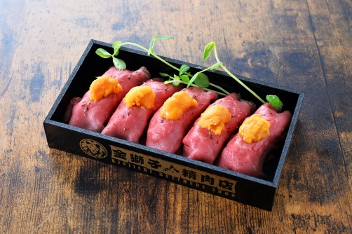
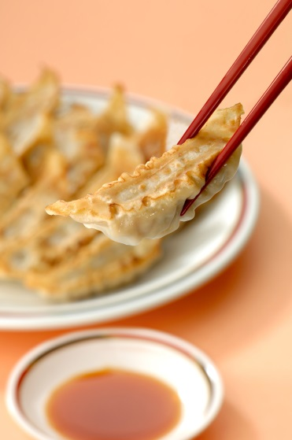
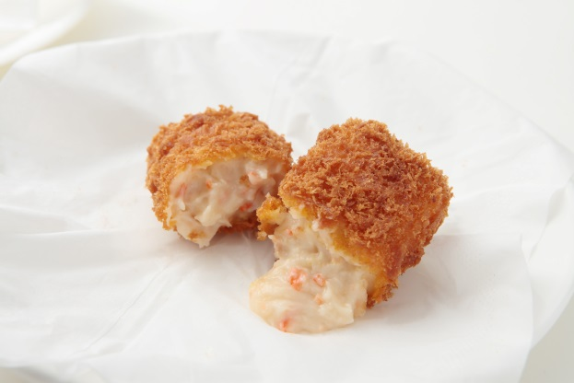
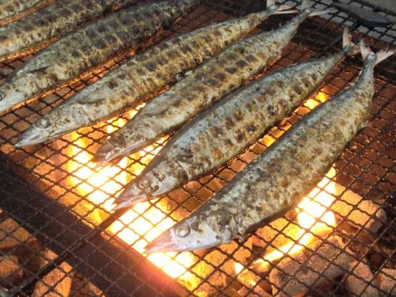
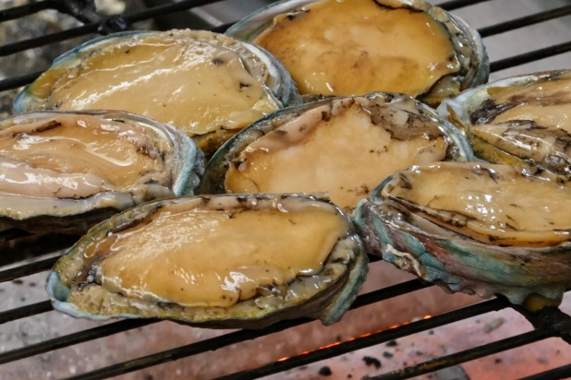
2018年9月12日
北海道フェアin代々木実行委員会
(株式会社北日本広告社)
プレスリリース
お得な企画で楽しもう!!
■雨の日割引
前日午後5時時点で翌日の降水確率７０％以上なら翌日は
割引価格で購入できる商品も揃えました。
雨天でもお得感満載な企画です。※気象庁の天気予報を参考にします。
金獅子精肉店「道産牛の雲丹のせ肉寿司」
通常価格1,400円のところ1,000円、
布目「松前漬（300g）」
通常価格1,296円のところ1,080円になど様々なお得を提供します。
■インスタグラム投稿でプレゼントをもらおう！
インスタグラムに指定のハッシュタグをつけて商品写真やご自身の写真、また今回は会場内に顔出しパネルがございますので、パネルから顔を出した写真を投稿いただいた方の中から抽選で素敵な景品をプレゼントいたします。
老舗企業、初出展はコスパが高い!!
■札幌で知らない人はいない!!
ぎょうざと言えば「みよしの」
みよしのぎょうざ300円
■道民のコロッケと言えば
「サンマルコ」
（店舗名はMade in 北海道）
ホクコロカニクリームコロッケ400円
■脂乗りバツグンのさんまといえば、
根室湾中部漁業協同組合「根室のさんま」
焼きさんま350円
■地元新聞社が主催する「これ食べたい大賞」
2年連続受賞の小樽の名店
小樽の海鮮丼・炉端焼き 小樽ポセイ丼
蝦夷あわび焼き700円～
北海道フェアin代々木～ザ・北海食道～

